Slide 1
UNIVERSIDADE FEDERAL DO AMAZONAS
FACULDADE DE EDUCAÇÃO FÍSICA E FISIOTERAPIA
EIXO III - POLÍTICAS ACADÊMICAS
DIMESÃO II – ENSINO, PESQUISA E EXTENSÃO
NELZO RONALDO DE PAULA CABRAL MARQUES JUNIOR
Matrícula N° 21550053 - Bacharelado em Educação Física – Promoção Saúde e Lazer
SOPHIA LIVAS DE MORAES ALMEIDA
Matrícula N.º 21353457 – Bacharelado em Educação Física – Treinamento Esportivo
DR. THOMAZ DÉCIO ABDALLA SIQUEIRA
Presidente da CPA ̸ UFAM.

Slide 2
POLÍTICAS ACADÊMICAS
Entendem-se como políticas acadêmicas aquelas estabelecidas para o ensino médio, o ensino de graduação e de pós-graduação, a pesquisa e a extensão. A essas políticas, foram acrescentadas as diretrizes para inovação e cultura.
As políticas acadêmicas abrangem, ainda, as políticas de comunicação com a sociedade, de atendimento ao estudante, bem como as políticas para internacionalização e mobilidade.

Slide 3
A universidade constitui uma das instâncias sociais que contribui para os processos de formação e escolarização, sendo um dos espaços de produção de conhecimento para transformação da sociedade. Pelo fato de ser agente responsável pela produção de conhecimento promovedor de transformação social, ela é regida pela inerência entre ensino, pesquisa e extensão.

Slide 4
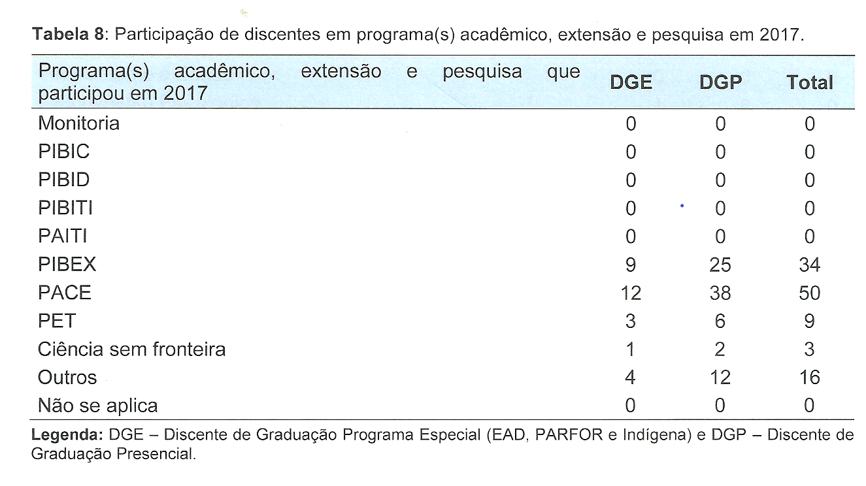
A universidade está comprometida nos processos de formação que integram ensino, pesquisa e extensão, com os direitos humanos fundamentais da sociedade universitária, a saber: direito à vida, à liberdade, ao respeito, à convivência acadêmica, à solidariedade ética e à educação.
Fonte: Avalies,2017

Slide 5
Os princípios institucionais para o ensino, em seus diferentes níveis e modalidades, pautam-se pela intencionalidade pedagógica da comunidade acadêmica da UFAM, visando ao desenvolvimento humano integral, ancorado por valores éticos, sociais, culturais e políticos, assim delimitados.

Slide 6
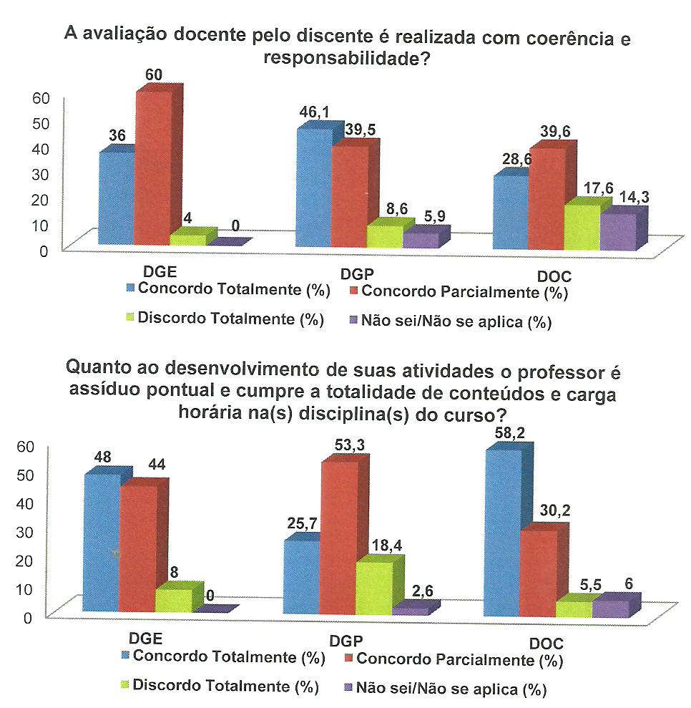
GRÁFICOS
Fonte: Avalies,2017

Slide 7
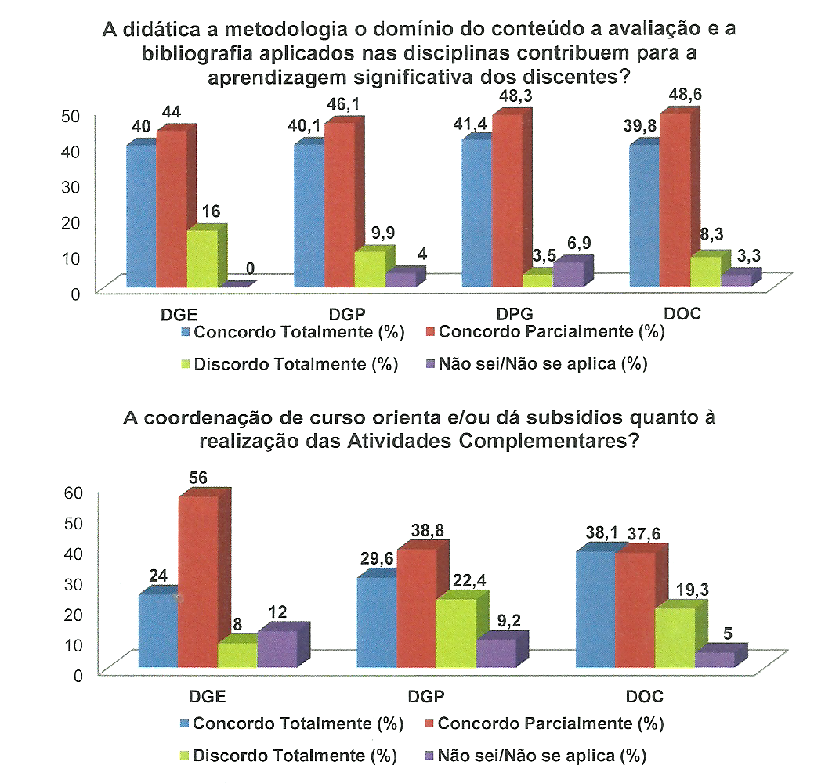
GRÁFICOS
Fonte: Avalies,2017

Slide 8
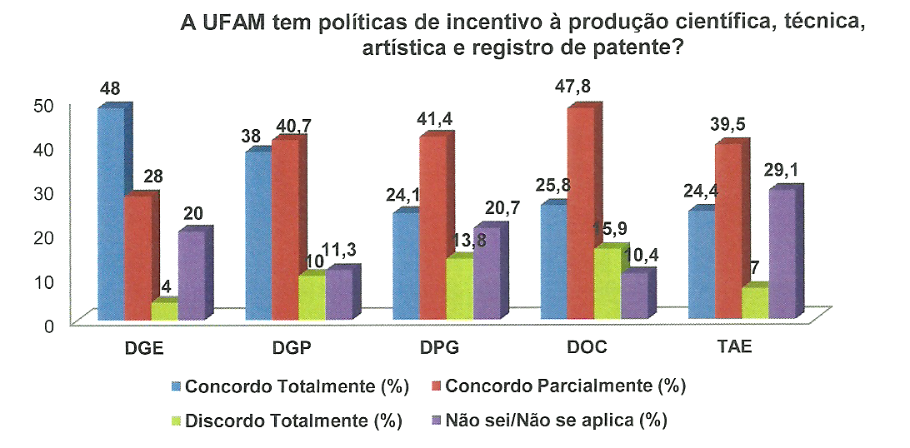
GRÁFICOS
Fonte: Avalies,2017

Slide 9
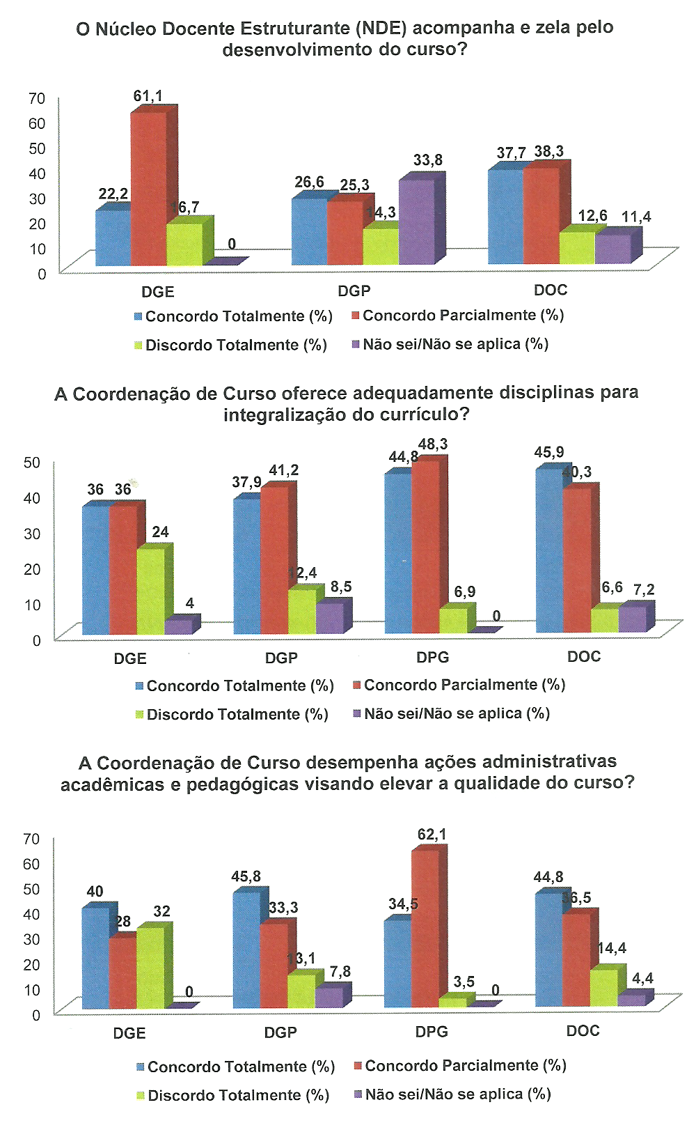
GRÁFICOS
Fonte: Avalies,2017

Slide 10
Considerações finais
Partindo do pressuposto que o ensino-aprendizagem é um processo de construção e reconstrução do conhecimento, e que essa ação interfere diretamente na formação do sujeito, a avaliação da aprendizagem necessita estar articulada aos objetivos educacionais, pois é por meio de instrumentos avaliativos que professores e estudantes podem coletar dados sobre o alcance desses objetivos.

